Slide 1
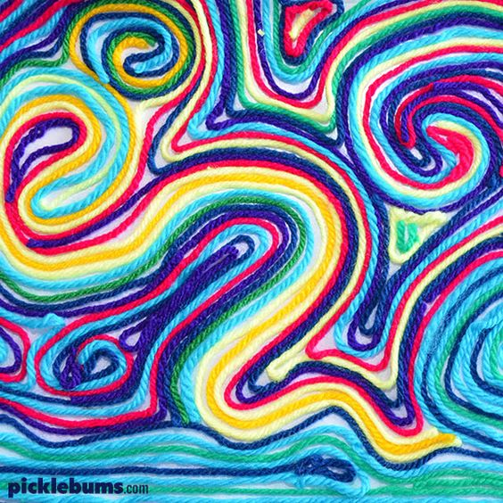
Национална програма „Хубаво е в детската градина “ “Вълшебни рисунки с нишки - НИТКОГРАФИЯ“ 2023-2024 ДГ ”Детски рай ”- група “Мечо Пух”

Slide 2
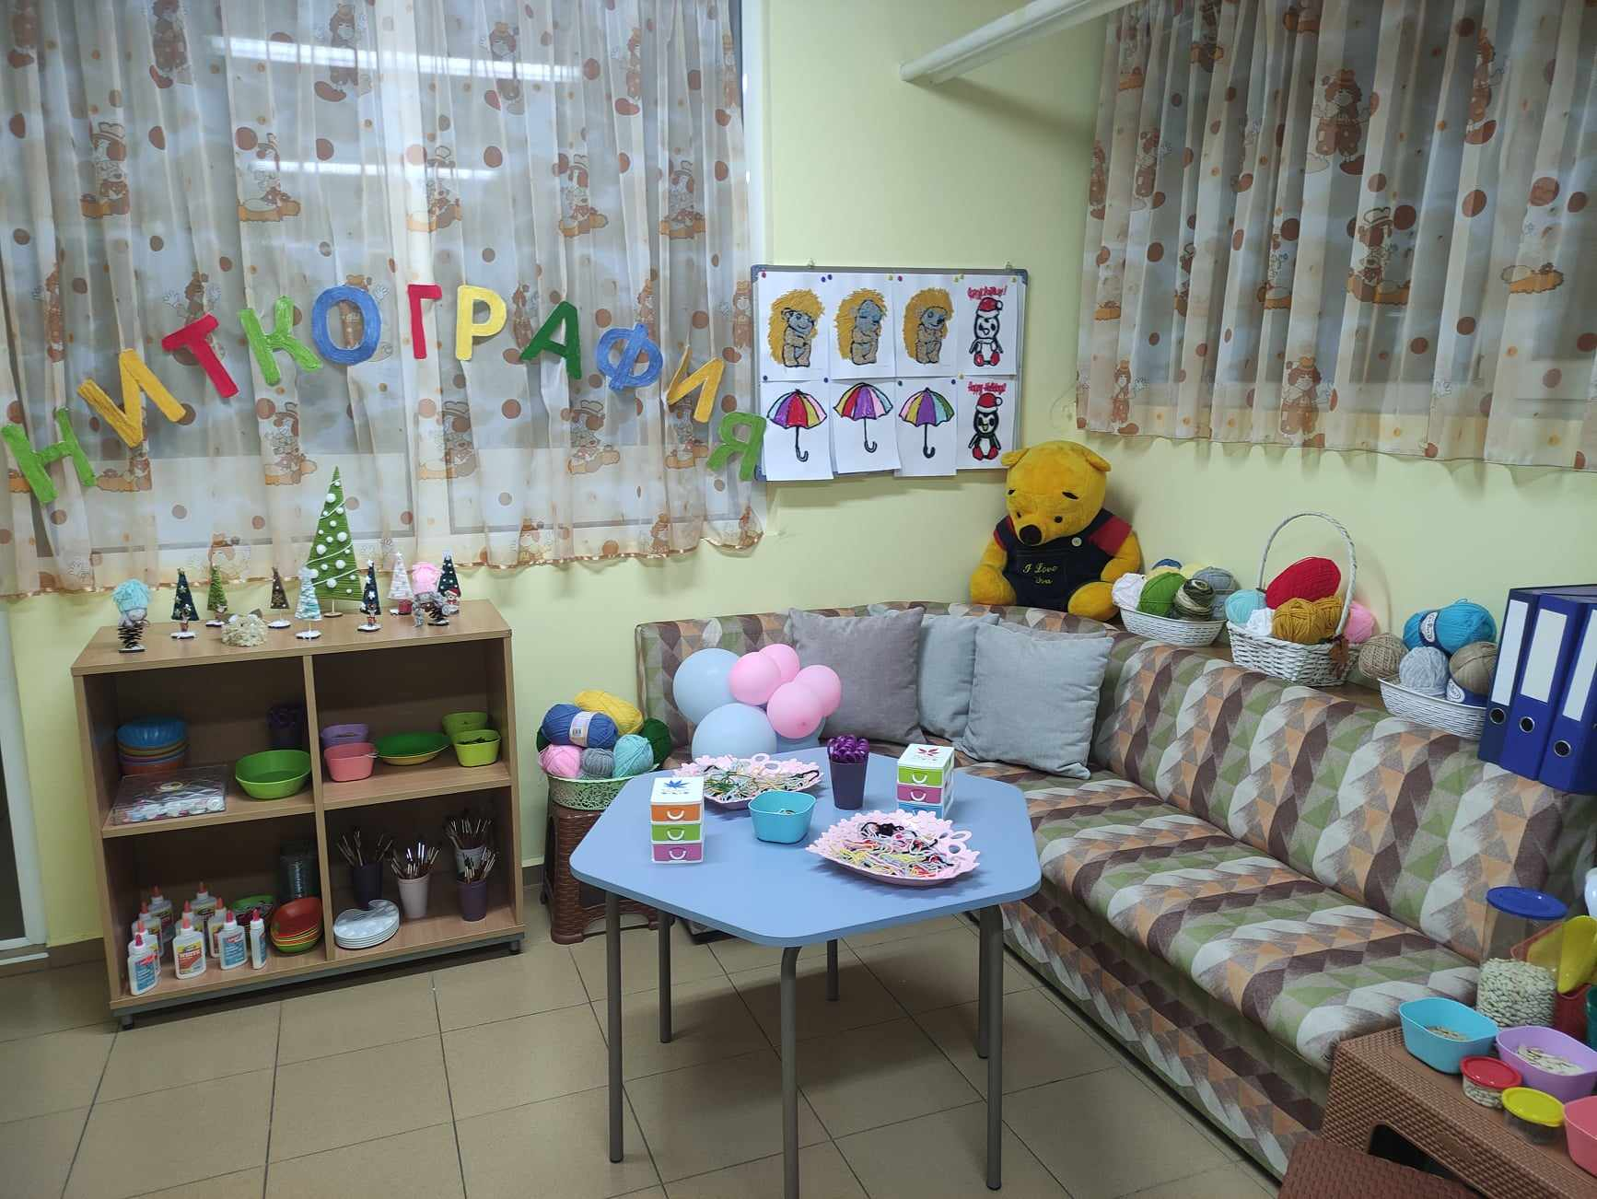
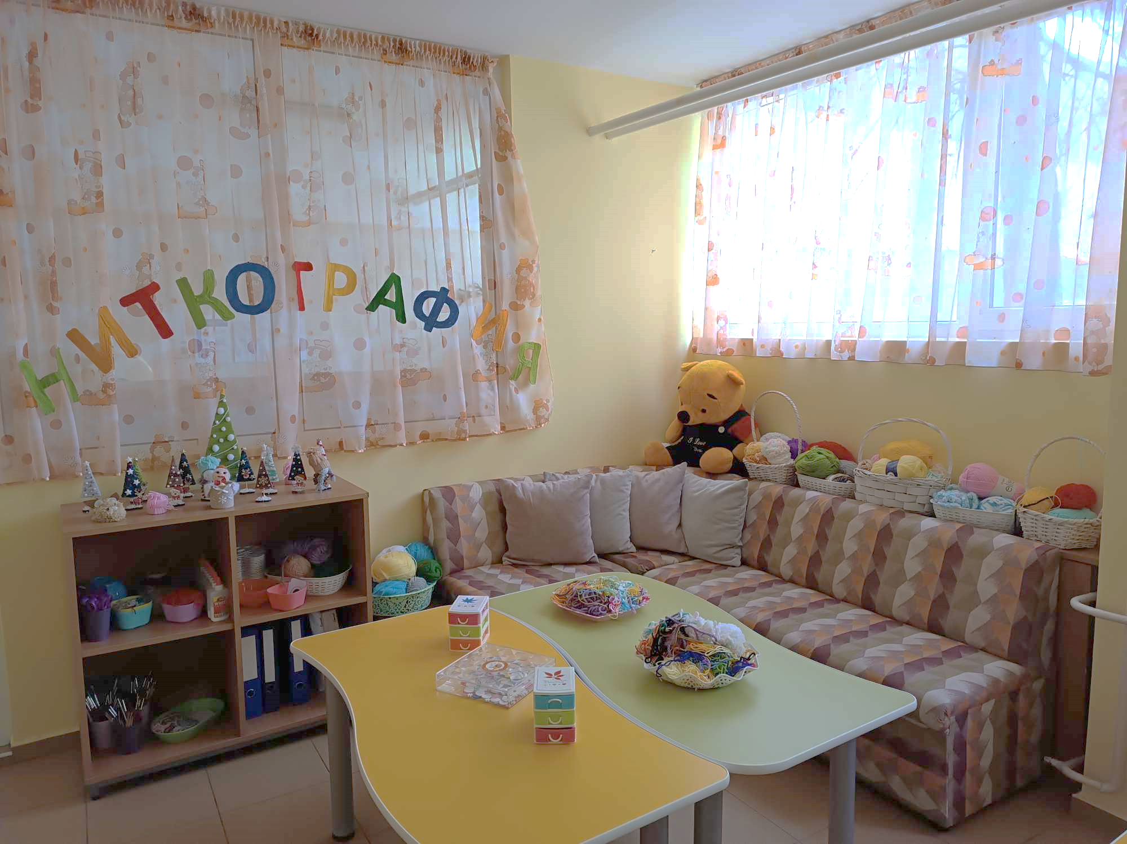
Тема: „Ниткография”
В децата са изградени конкретни представи за ниткографията – вид иновативна, нестандартна техника, която ги запознава с различни визуални възможности на конците. Откликнахме на потребностите на децата за допълнителни изобразителни и творчески дейности.

Slide 3
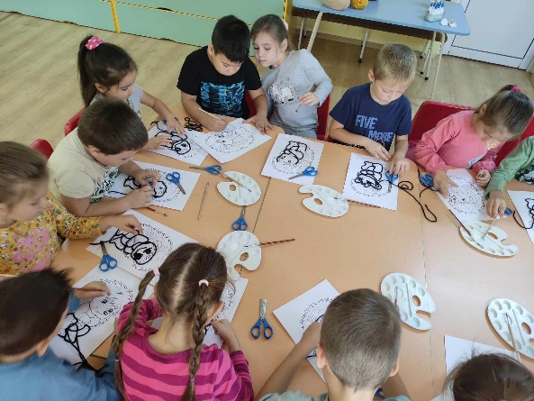
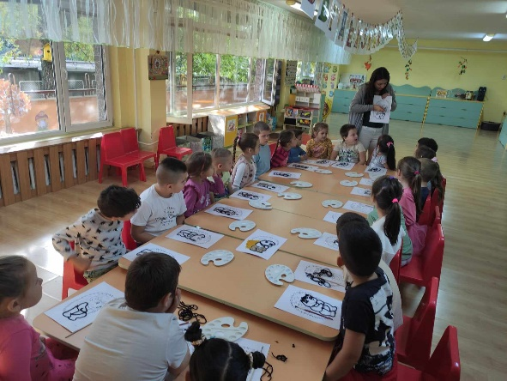
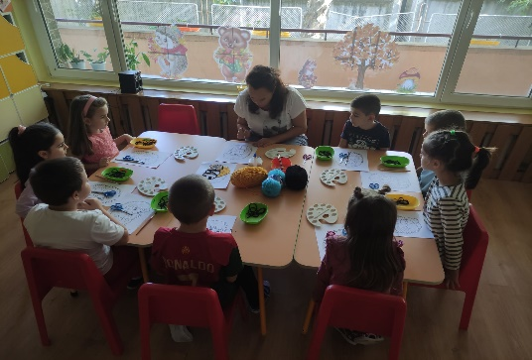
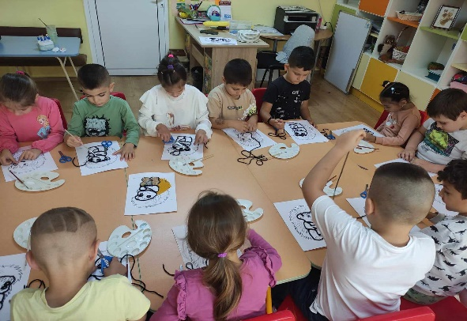
Тема: „Ежко Бежко”
В децата се изградени умения за възпроизвеждане на таралеж с помощта на цветни конци по зададен контур. Дейностите са осъществена в четири педагогически ситуации с възходящ темп на трудност при изпълнение. По отношение на постигнатите резултати децата, също така, изградиха способност да планират последователността на действията си.

Slide 4
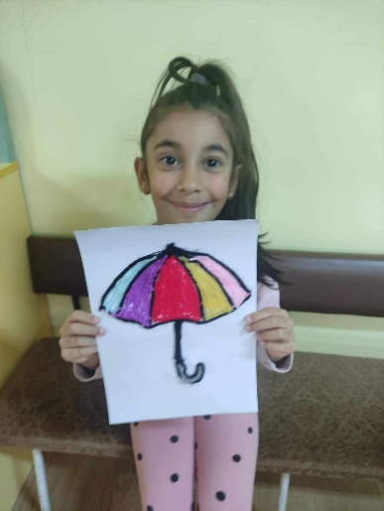
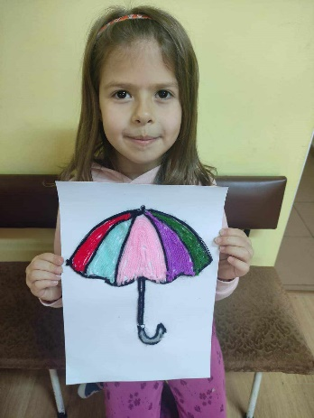
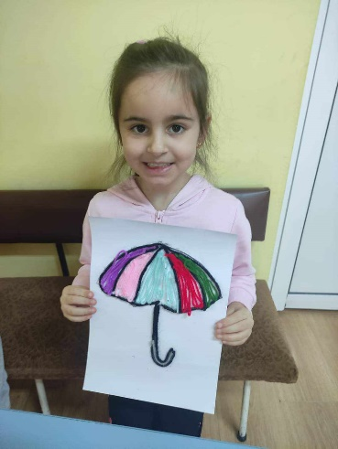
Тема: „Цветен чадър”
В децата са изградени умения за очертаване с нишка контур на фигура по модел и създаване на картина с изпълване на изобразителното пространство с изрязани ленти от прежда. Тази дейност развива въображението, творческото мислене и креативност.

Slide 5
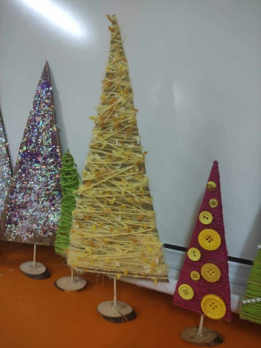
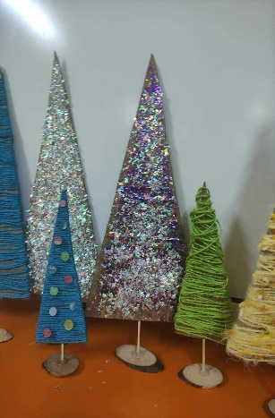
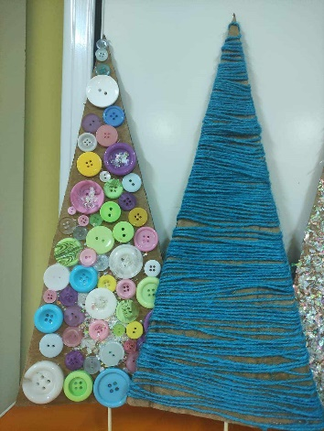
Тема: „Коледна елха“
В децата са изградени умения за изработване на коледна елха. Способни са да придадат завършен вид на изделието и декорират свободно чрез използване на допълнителни изобразителни материали. Проявяват творчество и креативност. Показват сръчност и прецизност в действията си. В творческа работилница съвместно с родители месец декември изработихме коледни елхи от прежда. Декорирани по подходящ начин. Изделията бяха представени пред местната общност, РУО- Сливен, Община Сливен, Директори на детски градини и училища в град Сливен.

Slide 6
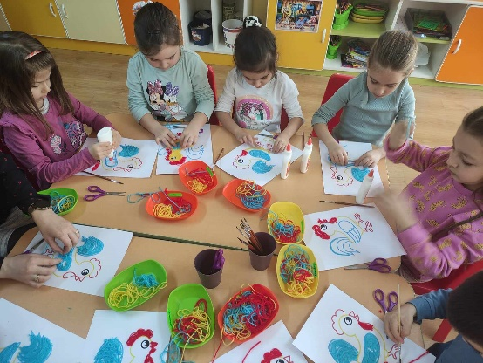
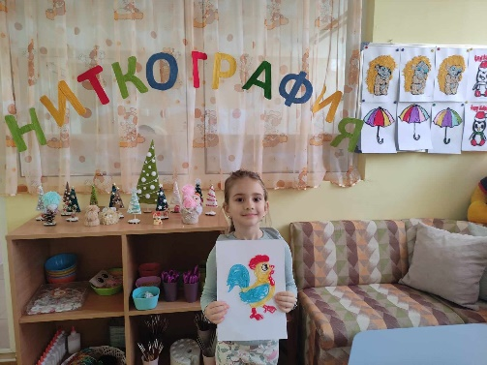
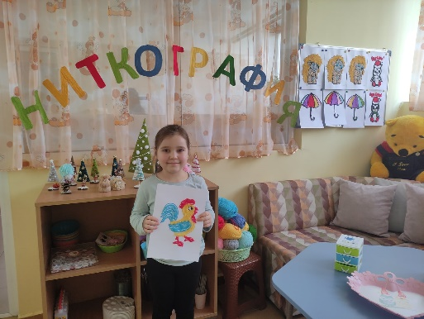
Тема: “Пъстър петел”
Децата затвърдиха умения за очертаване с нишка контур на фигура по модел и създаване на картини с изпълване на изобразителното пространство със ситно нарязани парченца прежда. Развита бе у тях концентрацията и усъвършенствани фините моторни умения. Демонстрират увереност в действията си.

Slide 7
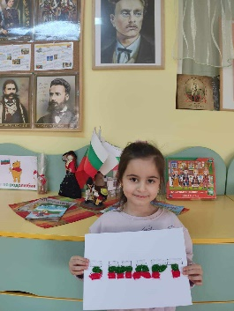
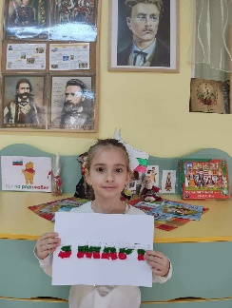
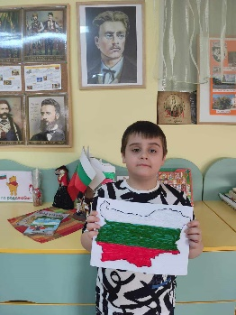
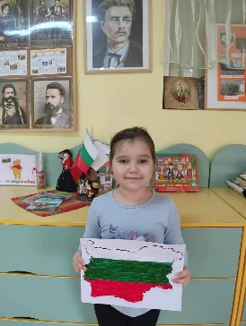
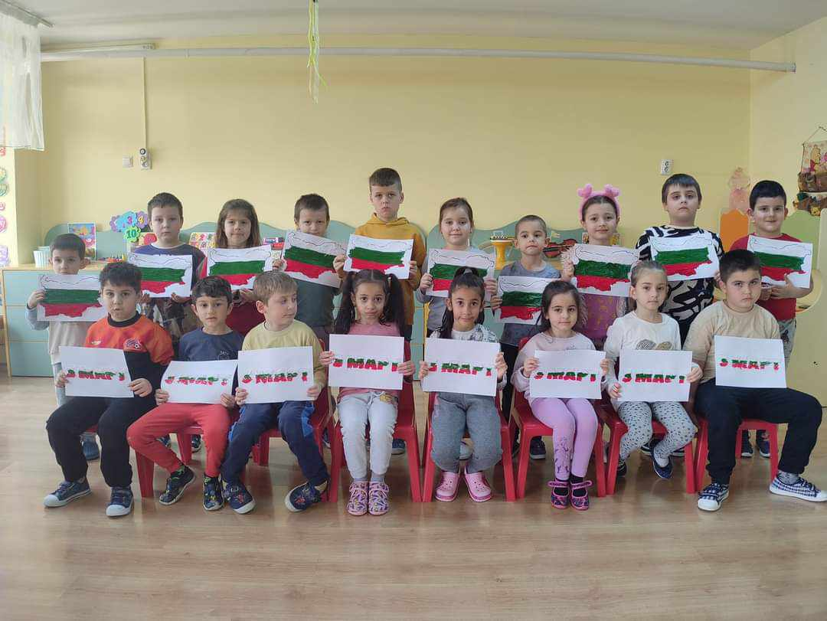
Тема: “България”
По повод Трети март - Националния празник на България, децата от група "Мечо Пух", инициирано от клуб "Млади възрожденци", проведоха творческа работилница, на която заедно с родителите изработиха пана за празника с помощта на иновативната и нестандартна техника „Ниткография“ - проект, който е част от проекта "Хубаво е в детската градина". Приложен компетентностен подход чрез подкрепа и участие на родителите и съчетаване на иновативни техники и традиционни празници.

Slide 8
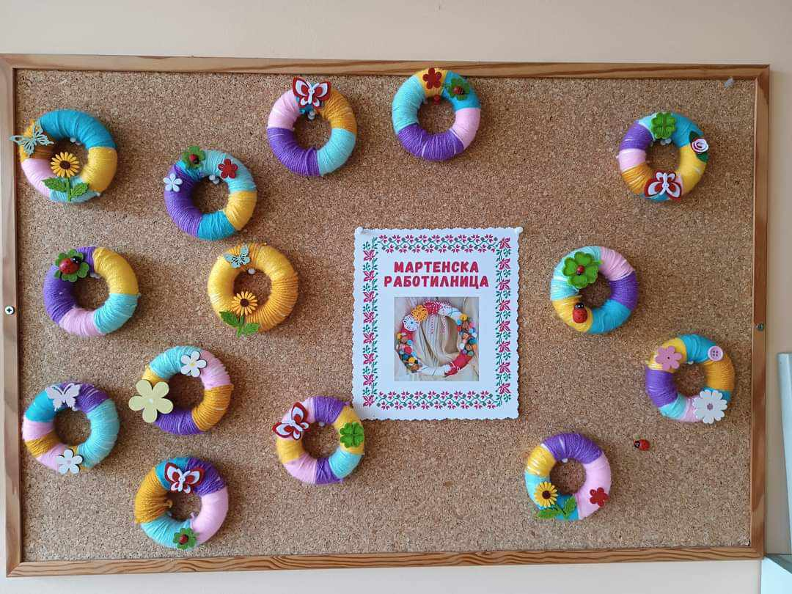
Тема: “Пролетен венец”
В децата се изградени умения за възпроизвеждане на пролетен венец с помощта на ринг чрез навиване на конци и украсяване с богат избор пролетни елементи. По отношение на постигнатите резултати децата, също така, изградиха способност да планират последователността на действията си.

Slide 9
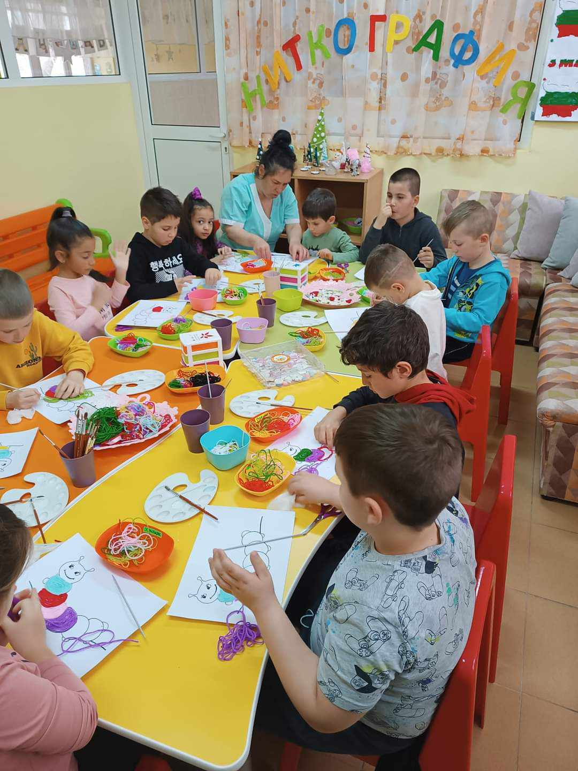
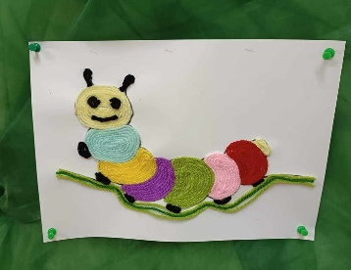
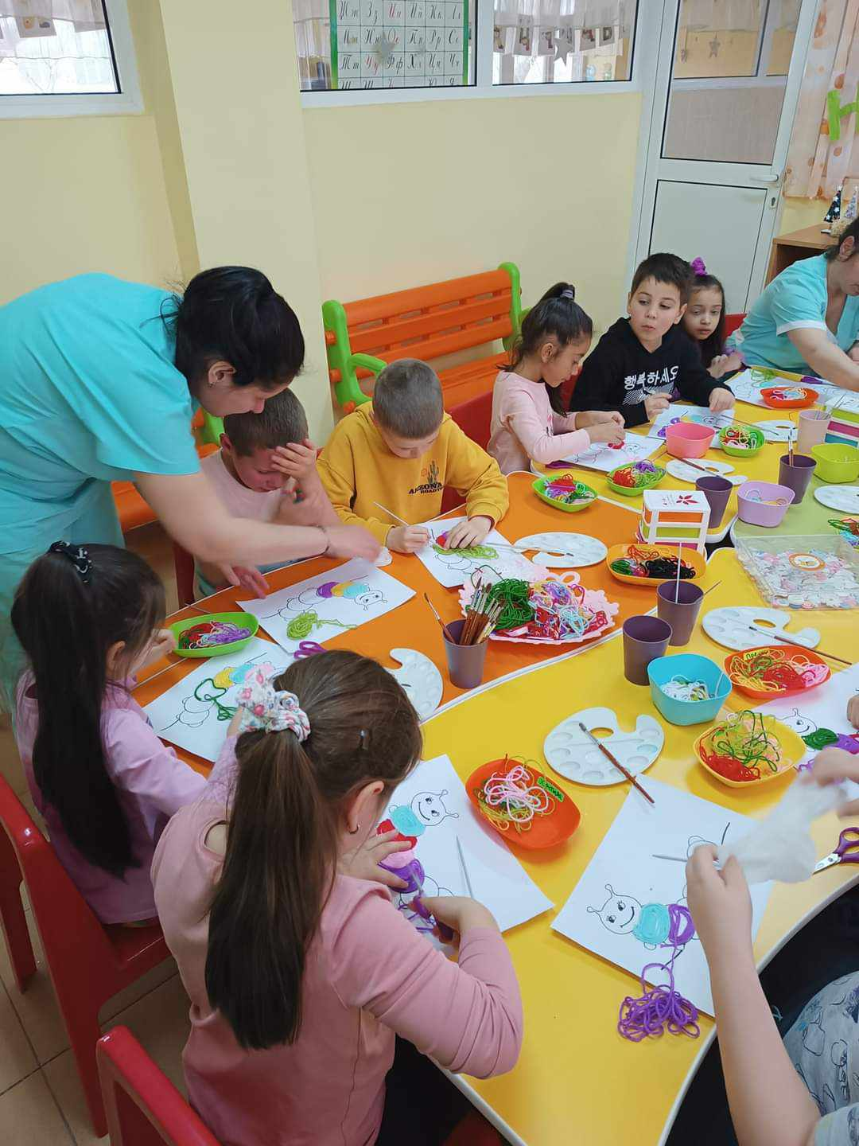
Тема: “Гъсеничка“
В децата са изградени умения за очертаване с нишка контур на фигура по модел и създаване на картина с изпълване на изобразителното пространство с изрязани ленти от прежда. Тази дейност развива въображението, творческото мислене и креативност.

Slide 10
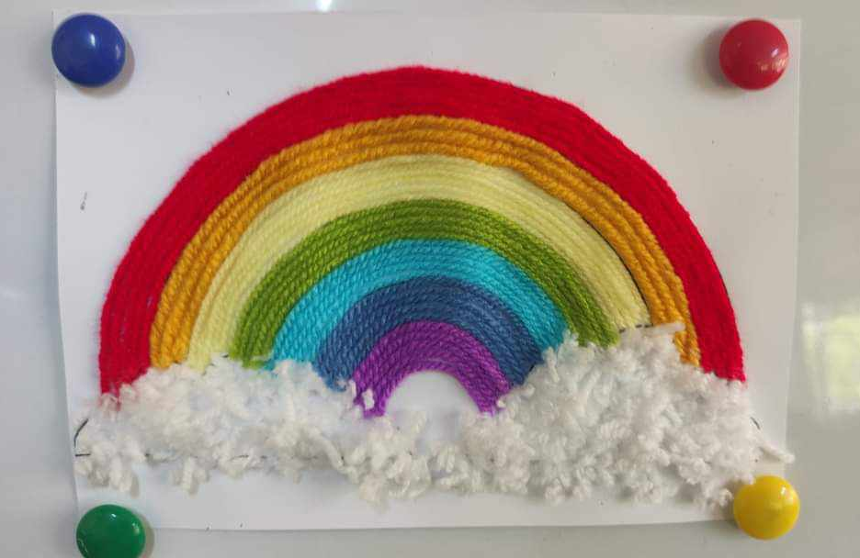
Тема „Дъга“
Децата обогатиха конструктивните си умения чрез използване на иновативната техника. Насърчихме творческото мислене, креативността и стимулирахме самостоятелната творческа дейност.

Slide 11
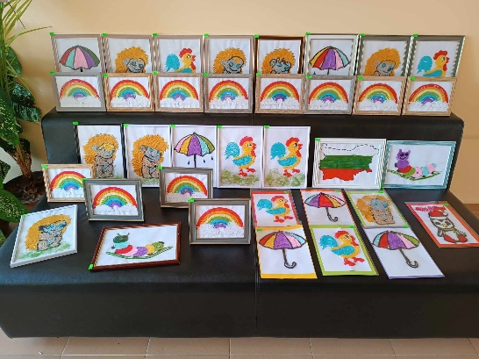
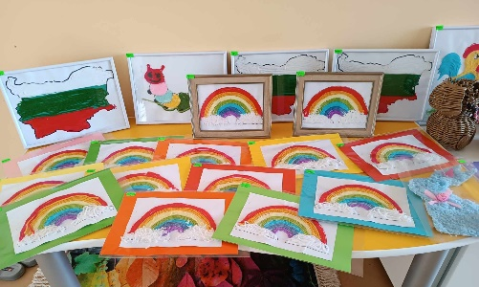
Изложба
В края на месец Април се организира изложба с благотворителна цел, на който бяха изложени творбите от проекта. Със събраните средства, родителския актив закупи книжка за всяко дете.

Slide 12
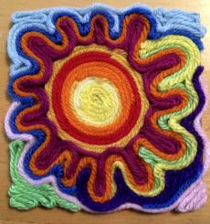
Благодарим за вниманието!
Изготвили: Цветелина Симеонова
Станимира Терзиева

